Slide 1

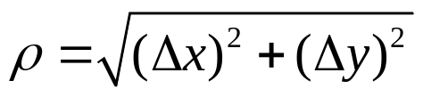
引例1:
如图所示的矩形：
∆y
x∆y
∆x∆y
则其面积为S=xy
∆S=(x+∆x)(y+∆y)−xy
y
y∆x
x
=y∙∆x+x∙∆y+∆x∙∆y
∆x
特点：
1. y∙∆x+x∙∆y是二元线性函数；
2.∆x∙∆y
(当∆x→0, ∆y→0时)是比
较高阶的无穷小量

Slide 2
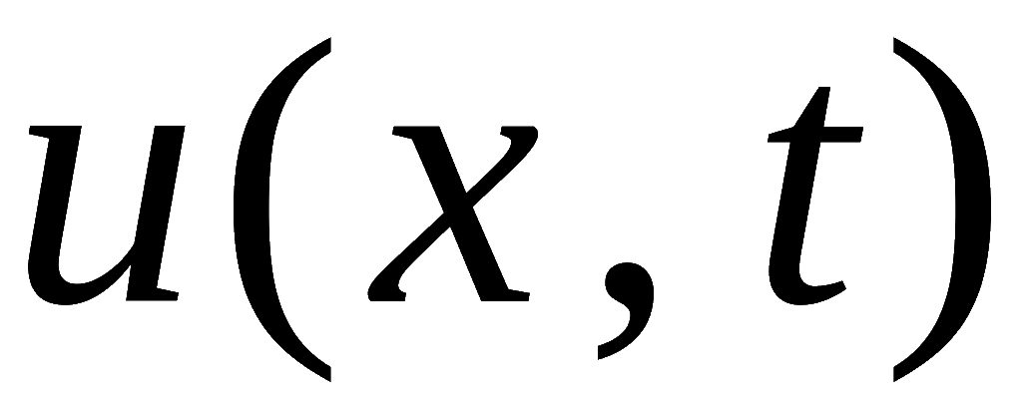
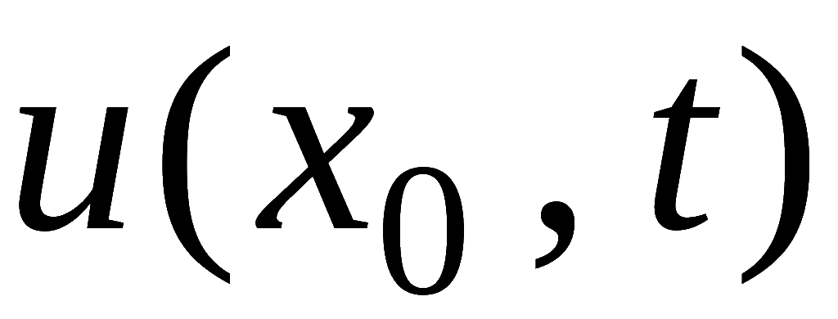






引例2:
研究弦在点 x₀ 处的振动速度与加速度,
就是
将振幅
求
关于 t 的
中的 x 固定于 x₀ 处,
一阶导数与二阶导数.

Slide 3


§1 可微性与偏导数
本节首先讨论二元函数的可微性, 这是多元函数微分学最基本的概念. 然后给出对单个自变量的变化率, 即偏导数. 偏导数无论在理论上或在应用上都起着关键性的作用.
一、可微性与全微分
二、偏导数
三、可微性条件
四、可微性的几何意义及应用
返回

Slide 4



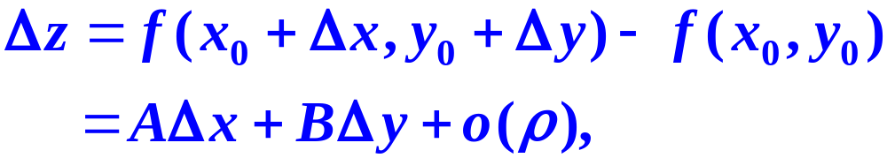
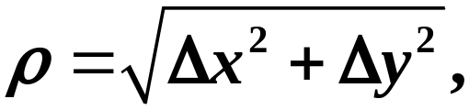

一、可微性与全微分
定义 1 设函数
内有定
义.对于
若 f 在
的全增量
(1)
其中A,B是仅与点
有关的常数,
的高阶无穷小量, 则称 f 在点
可微.
并称 (1) 式中关于

Slide 5

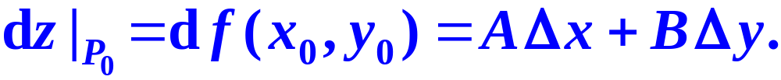



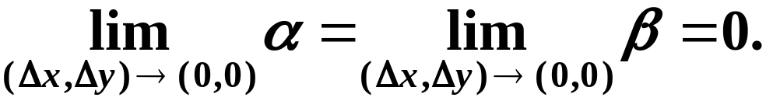
为
的全微分, 记作
(2)
由 (1), (2) 可见,当
充分小时, 全微分
可作为全增量
的近似值, 于是有近似公式:
(3)
在使用上, 有时也把 (1) 式写成如下形式：
(4)
这里

Slide 6


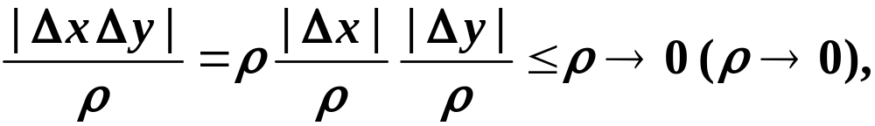

例1 考察
解 f 在点
处的全增量为
由于

Slide 7




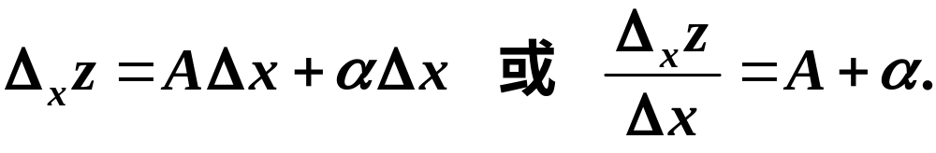
二、偏导数
由一元函数微分学知道: 若
则
现在来讨论: 当二元函数
在点
可微
时, (1) 式中的常数 A, B 应取怎样的值？
为此在 (4) 式中先令

Slide 8
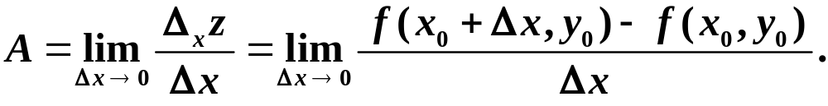

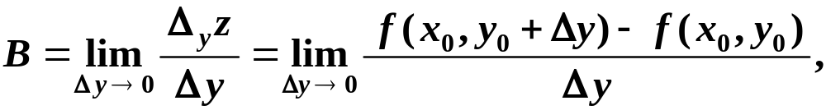

(5)
容易看出, (5) 式右边的极限正是关于 x 的一元函数
类似地,
又可得到
(6)
它是关于 y 的一元函数
二元函数当固定其中一个自变量时, 它对另一个自

Slide 9

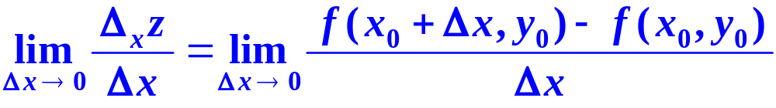

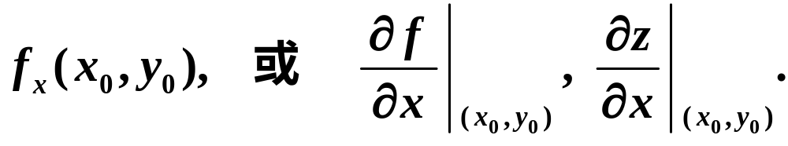
变量的导数称为该函数的偏导数, 一般定义如下:
定义 2
则当极限
(7)
存在时, 称此极限为
关于x 的偏导数,
记作

Slide 10
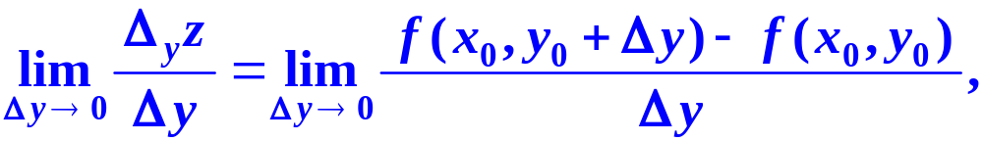


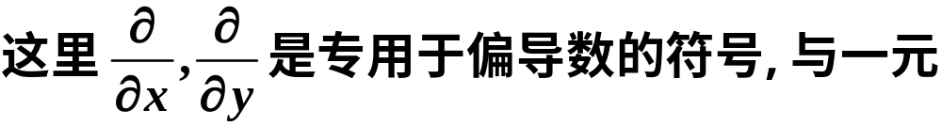
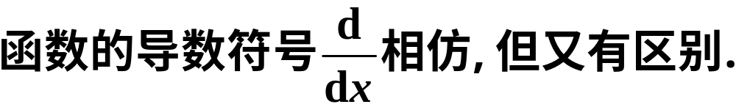
类似地可定义
关于 y 的偏导数:
记作
注1

Slide 11

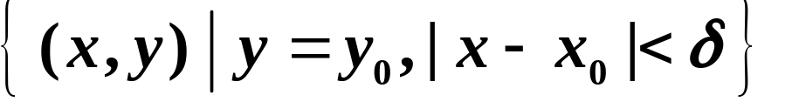
注2 在上述定义中,
存在对 x (或 y)
显然，在定义域的内点处总能满足这种要求，
而在界点处则往往无法考虑偏导数．
注3 由定义知, 多元函数 对某一个自变量求偏导数，
是先把别的自变量看作常数, 变成一元函数的求导.
因此第五章中有关求导数的一些基本法则,
对多元函数求偏导数仍然适用.

Slide 12
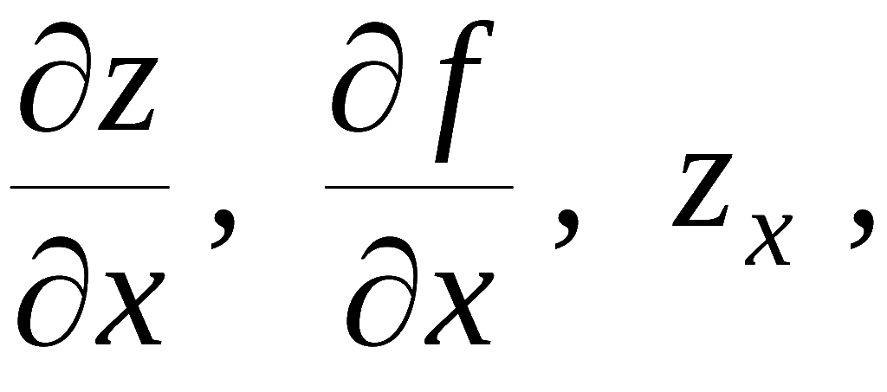
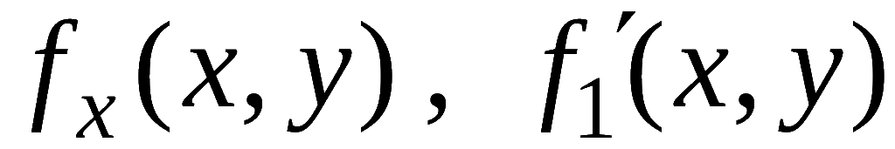
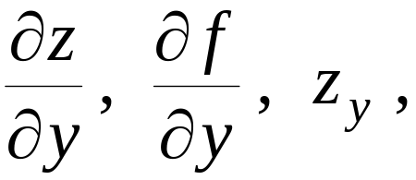
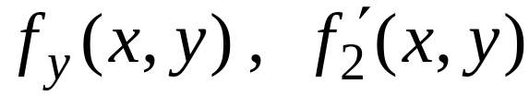
若函数 z = f ( x , y ) 在域 D 内每一点 ( x , y ) 处对 x
或 y 偏导数存在 ,
则该偏导数称为偏导函数,
也简称为
偏导数 ,
记为
说明：函数在一点的偏导数可以看作偏导函数在那点的取值

Slide 13
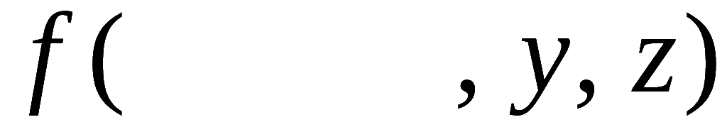
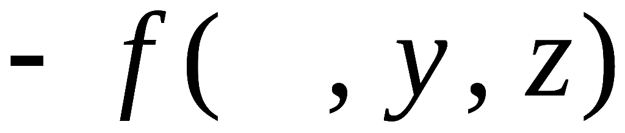
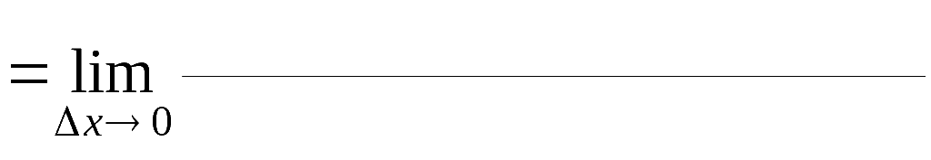


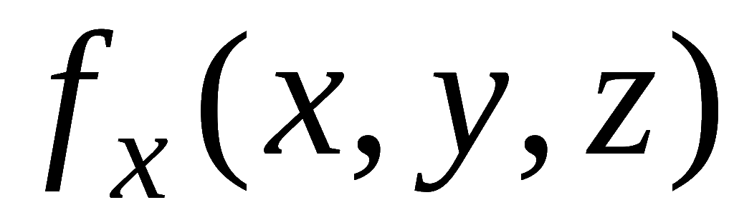

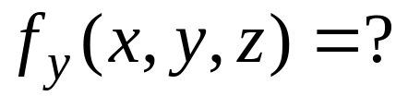

偏导数的概念可以推广到二元以上的函数 .
例如, 三元函数 u = f (x , y , z) 在点 (x , y , z) 处对 x 的
偏导数定义为
(请自己写出)
说明：从定义可知,计算偏导数时, 就是把函数中求偏导数的那个变量作为变量,剩余变量作为常量, 关于那个变量 ( 作为一元函数 )求导数.

Slide 14















偏导数的几何意义:
的几何图象通常是
三维空间中的曲面, 设
为此曲面上一
点, 其中
曲面相交得一曲线：
图 17-1

Slide 15




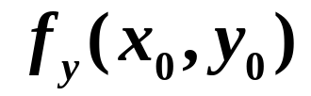
图 17-1
如图17-1 所示，偏导数
的几何意义为:
在平面
上, 曲线 C 在点 P₀ 处的切线与 x 轴
正向所成倾角
的正切，即
可同样讨论偏导数
的几何意义.

Slide 16
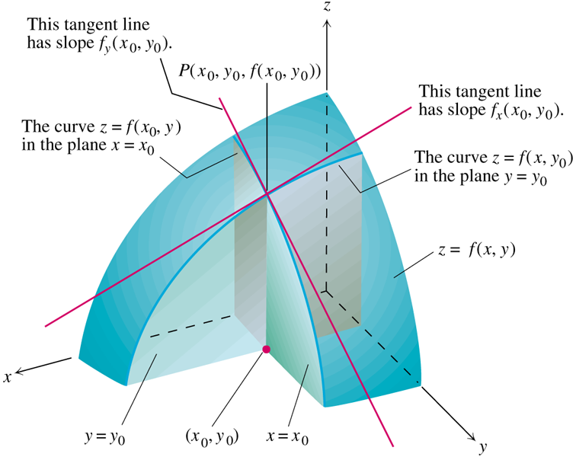

Slide 17
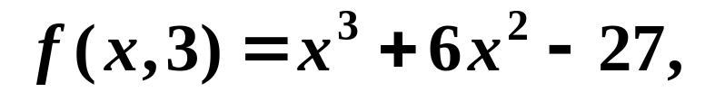
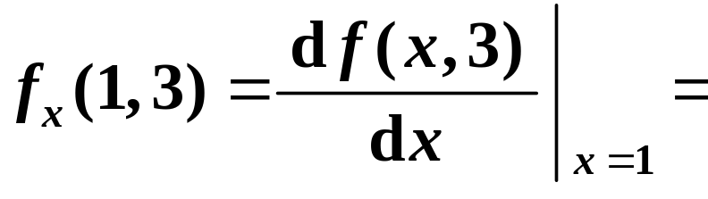
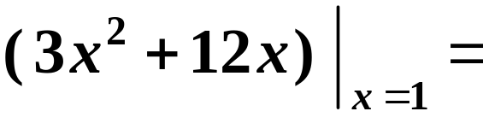

第五章中有关求导数的一些基本法则,对多元函数
求偏导数仍然适用.
例2
于 x 和关于 y 的偏导数.
解 先求 f 在点 (1, 3) 处关于 x 的偏导数.
为此, 令y = 3, 得到 ：
先代后求
求它在 x = 1 的导数，则得：

Slide 18
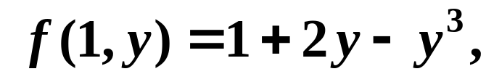
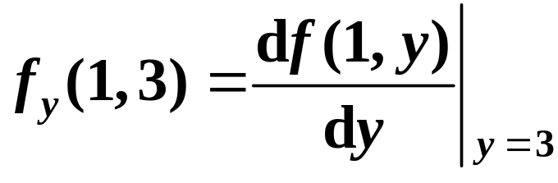
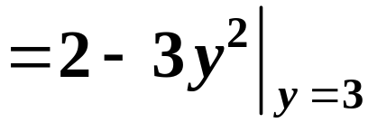

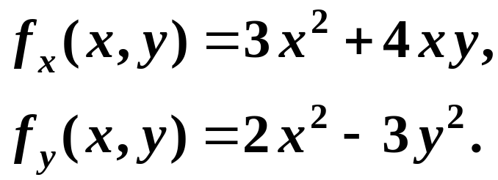
再求 f 在 (1, 3) 处关于 y 的偏导数. 为此令 x = 1, 得
求它在 y = 3 处的导数, 又得
通常也可先分别求出关于 x 和 y 的偏导函数:
先求后代
然后以 (x, y) = (1, 3) 代入, 也能得到同样结果.

Slide 19
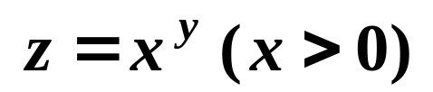
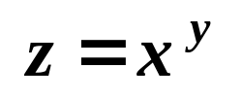
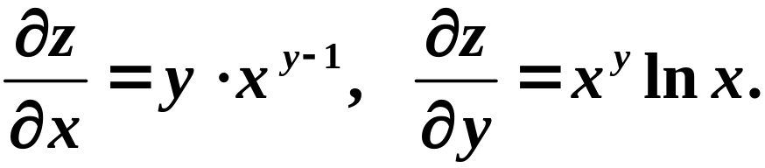

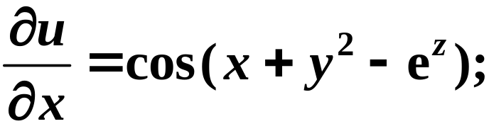
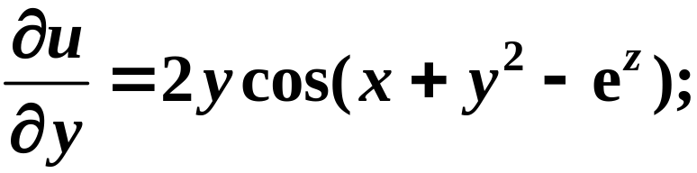
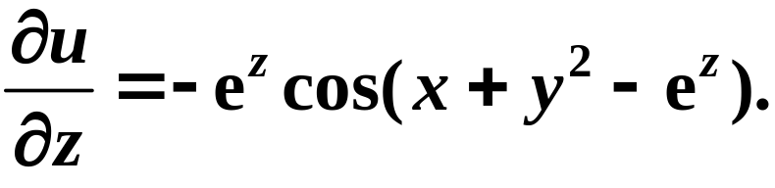
例3 求函数
的偏导数.
解 把
依次看成幂函数和指数函数, 分别求得
例4 求三元函数
的偏导数.
解 把 y 和 z 看作常数, 得到
把 z , x 看作常数, 得到
把 x, y 看作常数, 得到

Slide 20
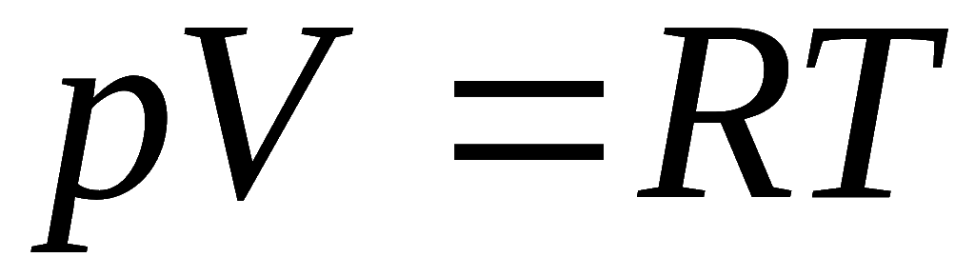
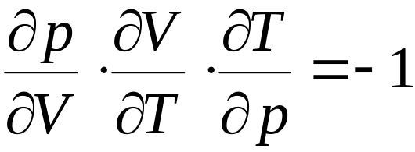

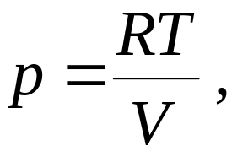
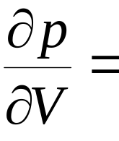
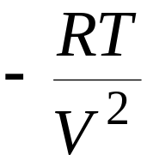
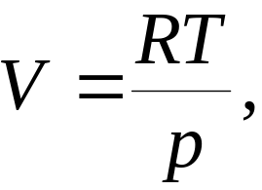
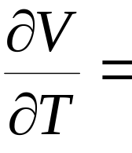

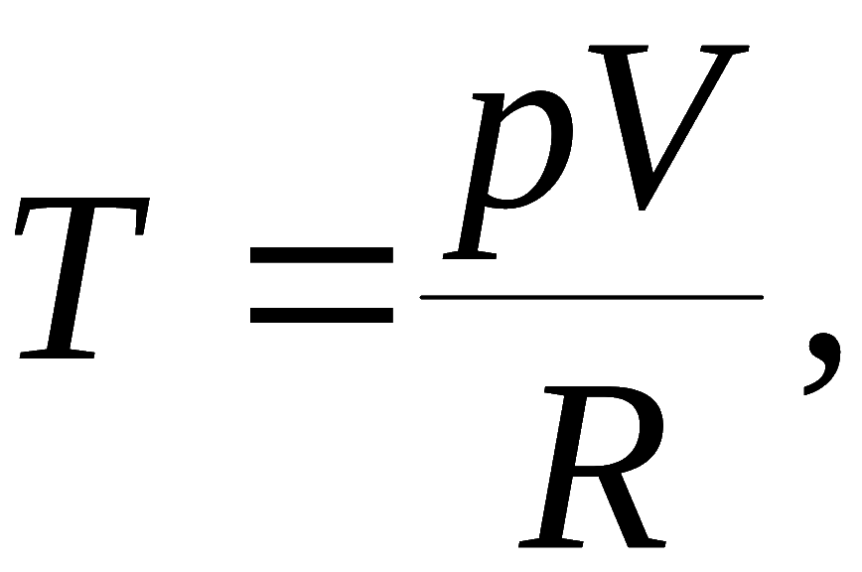
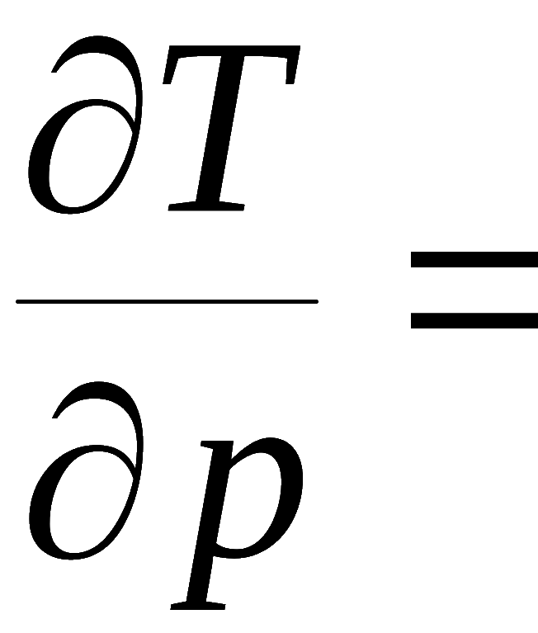




例5.已知理想气体的状态方程
(R 为常数) ,
求证:
证:
警告
此例表明:
偏导数记号是一个
整体记号,
不能看作
分子与分母的商 !

Slide 21

三、可微性条件
由可微定义易知: 若
.这表明:
“ 连续是可微的一个必要条件．”
件:
此外, 由 (5), (6) 两式又可得到可微的另一必要条
定理17.1 若二元函数 f 在其定义域内一点 ( x₀, y₀ )
处可微, 则 f 在该点关于每个自变量的偏导数都存
在．此时, (1) 式中的

Slide 22


于是, 函数
的全微分 (2) 可惟一地表
示为
与一元函数一样, 若约定自变量的增量等于自变量
的微分，即
则全微分又可写为

Slide 23






若函数 f 在区域 D 的每一点 (x, y) 都可微, 则称函
数 f 在区域 D 上可微，且 f 在 D 上的全微分为
(8)
定理17. 1 的应用: 对于函数
由于
它们分别在
都不可导，即
故

Slide 24





再看一个例子:
例6 考察函数
在原点的可微性．
解 按偏导数的定义先求出
同理可得

Slide 25



不存在
(第十六章§2 例3)
因此， f (x, y) 在原点不可微.

Slide 26






以前知道:一元函数可微与存在导数是等价的．而
这个例子说明: 对于多元函数, 偏导数即使都存在,
该函数也不一定可微．
现在不禁要问: 当所有偏导数都存在时, 还需要添加
哪些条件, 才能保证函数可微呢? 请看如下定理:
定理 17.2 ( 可微的充分条件 ) 若函数
在
点
的某邻域内存在偏导数
且它
们在点
连续, 则
可微.

Slide 27





证 第一步 把全增量 写作
在第一个方括号里的是函数
关于 x
的增量.
的增量; 在第二个括号里的是函数
关于 y
第二步 对它们分别应用一元函数的拉格朗日中值
定理, 则
使得

Slide 28



(9)
第三步 由于
因此有
(10)
(11)
第四步 将 (10), (11) 代入 (9) 式, 得到
由可微定义的等价式 (4), 便知

Slide 29


定理17.２的应用 容易验证例2 中的函数
满足定理 17.2 的条件, 故在点 (1, 3) 可微 (且在
上处处可微);
上满足定理 17.2 的条件, 亦在其定义域上可微；
例4 中的函数
注意 偏导数连续并不是可微的必要条件，例如:

Slide 30






它在原点 (0,0) 处可微, 但
却在该点不连续
(见本节习题 7，请自行验证). 所以定理 17.2 是可
微的充分性定理．
都连续, 则
若
的偏导数
连续可微．

Slide 31





在定理 17.2 证明过程中出现的 (9) 式, 实际上是二
元函数的一个中值公式, 将它重新写成定理如下:
定理 17.3 设函数
的某邻域内存在偏
和
(12)

Slide 32


四、可微性的几何意义及应用
一元函数
可微，在几何上反映为:
曲线存在不平行于 y 轴的切线.
对于二元函数而言, 可微性则反映为:
曲面与其切平面之间的类似关系.
为此需要先给出切平面的定义, 这可以从切线定义中获得启发.
在第五章§1中, 我们曾把平面曲线 S 在其上某一
的切线 PT 定义为过点 P 的割线 PQ 当
Q 沿 S 趋近 P 时的极限位置 (如果存在的话). （链接）

Slide 33













此时：
PQ 与 PT 的夹角 也将随 Q →P 而趋于零 (参见
图17-2). 用 h 和 d 分别表示点 Q 到直线 PT 的距离
和点 Q 到点 P 的距离, 由于
图 17 - 2

Slide 34










仿照这个想法, 我们引
进曲面 S 在点 P 的切平
面的定义(参见图17-3).
定义 3 设曲面 S 上一
点 P, Π 为通过点 P 的
一个平面, S 上的动点
图 17 - 3
Q 到定点 P 和到平面Π 的距离分别记为 d 和 h. 若
当 Q 在 S 上以任意方式趋近于 P 时, 恒有:

Slide 35



则称Π 为曲面 S 在点 P 的切平面, 称 P 为切点.
定理 17.4 曲面
存在不平行于 z 轴的切平面的充要条件是: 函数
在点
可微.
证* (充分性) 若函数
在 P₀ 可微, 由定义知道

Slide 36





现在
讨论过点
的平面Π:
其中 X, Y, Z 是平面上任意点的坐标. 下面证明它就
是曲面
的切平面.
由于 S 上动点
到
的距离为

Slide 37




P 到 Q 的距离为

Slide 38




根据定义 3 便知平面
即为曲面
P 的切平面．
(必要性) 若曲面
存在不平行于
z 轴的切平面
第一步 设 Q(x, y, z) 是曲面上任意一点, 由 Q 到这
个平面的距离为

Slide 39




令
由切平面的定义知道, 当
时, 有
因
此对于充分接近的 P 与 Q, 有
由此则得

Slide 40



第二步 分析: 要证明
在点
可微, 事实
上就是需证

Slide 41





因此, 若能证得当
则有
第三步 先证
可推得
故有

Slide 42



第四步
由上式进一步可得
根据第二步的分析，这就证得在点
可微.

Slide 43


定理 17.4 及其证明说明: 函数在点
可微,
则曲面
处的切平面方程为
(13)
过切点 P 与切平面垂直的直线称为曲面在点 P 的
法线. 由切平面方程知道，法向量为
于是过切点 P 的法线方程为
(14)

Slide 44








二元函数全微分的几何意义: 如图17 – 4 所示, 当自
变量 由
变为
时, 函
数
的增量
是 z 轴方向上的一段 NQ;
而在点
的全微分
则是切平面 上相应的那一段增量 NM. 于
是, 与 dz 之差是 MQ 那一段，它的长度将随着
而趋于零, 而且是较 高阶的无穷小量.

Slide 45



















图 17 – 4

Slide 46




例7 试求抛物面
处
的切平面方程与法线方程，其中
解
由公式 (13),
在点 P 处的切平面方程为
由公式 (14), 在点 M 处的法线方程为:

Slide 47




下面的例 8 和例 9是利用线性近似公式 (3) 所作的
近似计算和误差估计.
例8 求
的近似值.
解 设
由公式 (3)，有

Slide 48




例9
的绝对误差限和相对误差限.
解 依题意，测量 a, b, C 的绝对误差限分别为
由于

Slide 49




因此将各数据代入上式, 即得 S 的绝对误差限为
又因
所以 S 的相对误差限为

Slide 50
五、偏导数在经济分析中的应用
——交叉弹性(cross elastic)
在一元函数微分学中,我们引出了边际和弹性的概念,来分别表示经济函数在一点的变化率和相对变化率,这些概念也可以推广到多元函数微分学中去,并被赋予了丰富的经济含义.

Slide 51






实例
某种品牌的电视机营销人员在开拓市场时,除关心本品牌电视机的价格取向外,更关心其他品牌同类型电视机的价格情况,以决定自己的营销策略.即该品牌电视机的销量 是它的价格 和其他品牌电视机价格 的函数.
通过分析其边际 及 可知道, 随着 及 变化的规律.

Slide 52





进一步分析其弹性,可知这种变化的灵敏度.
亦称为
及

Slide 53



解:

Slide 54

交叉弹性的经济意义

Slide 55




一般定义

Slide 56




即

Slide 57




Slide 58
复习思考题
1. 已知函数的连续性、偏导数的存在性、可微性和
偏导数的连续性之间有如下关系:
偏导数连续
可 微
连 续
偏导数存在

Slide 59



试举出能分别满足如下要求的函数
(i)
(ii)
(iii)
(iv)
2. 可微性定义中, (1) 式与 (4) 式为何是等价的?

Slide 60


Slide 61
作业
P124-125 1.(3)(6)(7)(10)
3. 5. 7. 8. 9.
10. 12. 14

